Slide 1


HƯỚNG DẪN
XÂY DỰNG KẾ HOẠCH GIÁO DỤC NHÀ TRƯỜNG, ĐỔI MỚI PHƯƠNG PHÁP KIỂM TRA ĐÁNH GIÁ
HOẠT ĐỘNG TRẢI NGHIỆM HƯỚNG NGHIỆP
ĐẮK LẮK, 25-26/8/2025
CVC. Nguyễn Thu Hà
VỤ GIÁO DỤC PHỔ THÔNG

Slide 2
Nội dung
Chương trình GDPT 2018 Hoạt động trải nghiệm hướng nghiệp
Hướng dẫn xây dựng kế hoạch tổ chuyên môn
Hướng dẫn xây dựng kế hoạch giáo dục theo chủ đề
Hướng dẫn tổ chức đánh giá Hoạt động trải nghiệm hướng nghiệp

Slide 3

Hoạt động trải nghiệm Hướng nghiệp trong CT GDPT 2018

Slide 4
Đặc điểm của Hoạt động trải nghiệm hướng nghiệp
Là hoạt động giáo dục bắt buộc do nhà giáo dục định hướng, thiết kế và hướng dẫn thực hiện.
Tạo cơ hội cho HS tiếp cận thực tế, thể nghiệm các cảm xúc tích cực, khai thác những kinh nghiệm đã có và huy động tổng hợp kiến thức, kĩ năng của các môn học để thực hiện những nhiệm vụ được giao hoặc giải quyết những vấn đề của thực tiễn đời sống
Kinh nghiệm đã trải qua được chuyển hoá thành tri thức, hiểu biết, kĩ năng mới

Slide 5
Đặc điểm của Hoạt động trải nghiệm hướng nghiệp
Trực tiếp tham gia hoạt động
Thể nghiệm bản thân, phát huy tiềm năng
Chú trọng đến xúc cảm, tình cảm
Nhấn mạnh đến quá trình nhiều hơn kết quả
Kết quả: kinh nghiệm mới của cá nhân

Slide 6

Các năng lực và phẩm chất theo YCCĐ
NĂNG LỰC CHUNG
1. Năng lực tự chủ và tự học
2. Năng lực giao tiếp và hợp tác
3. Năng lực giải quyết vấn đề và sáng tạo
PHẨM CHẤT
YÊU CẦU CẦN ĐẠT HĐTN, HN
    1. Yêu nước
    2. Nhân ái
    3. Trung thực
    4. Chăm chỉ
    5. Trách nhiệm
NĂNG LỰC ĐẶC THÙ
1. Năng lực thích ứng với cuộc sống
2. Năng lực thiết kế và tổ chức hoạt động
3. Năng lực định hướng nghề nghiệp

Slide 7
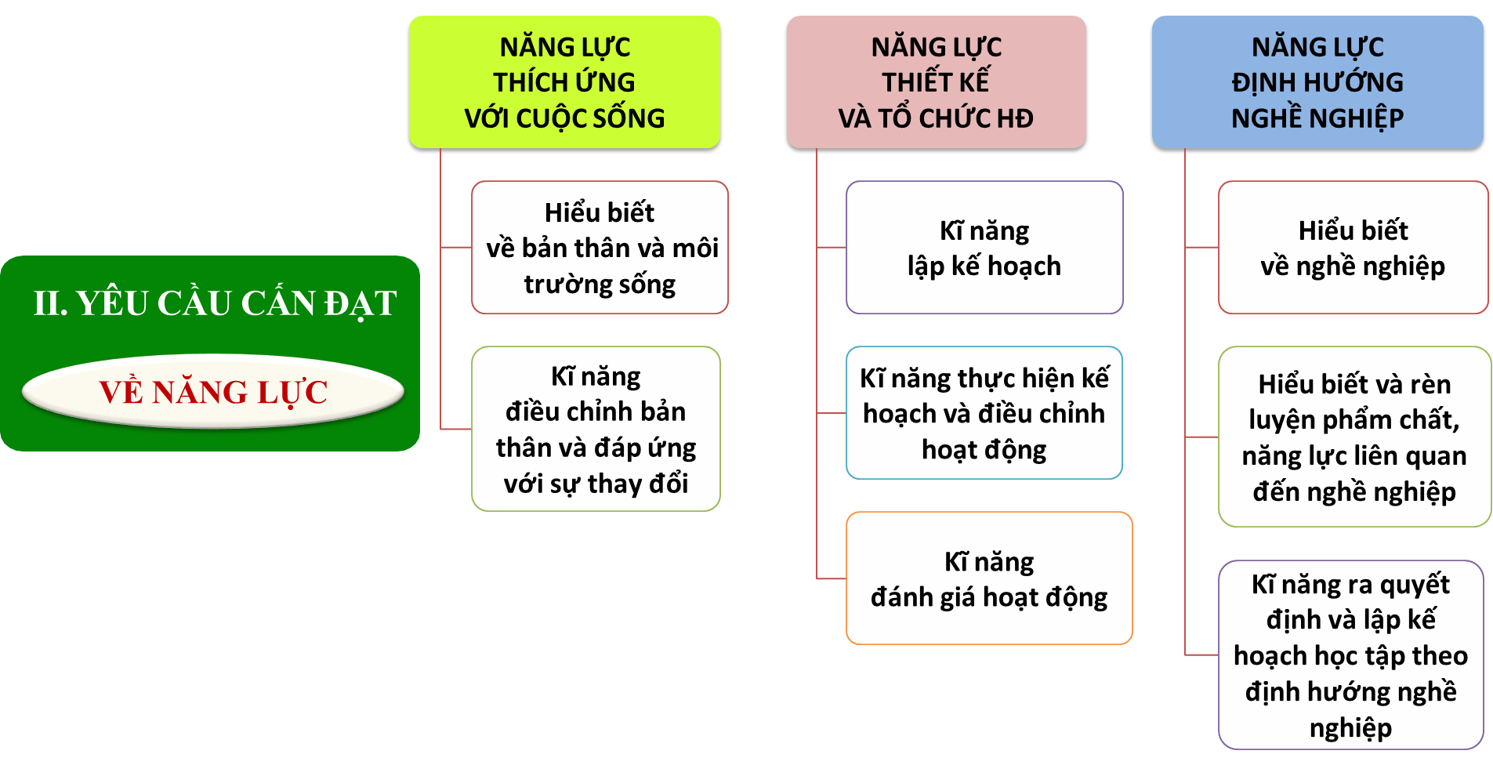
CÁC YÊU CẦU CẦN ĐẠT VỀ NĂNG LỰC

Slide 8
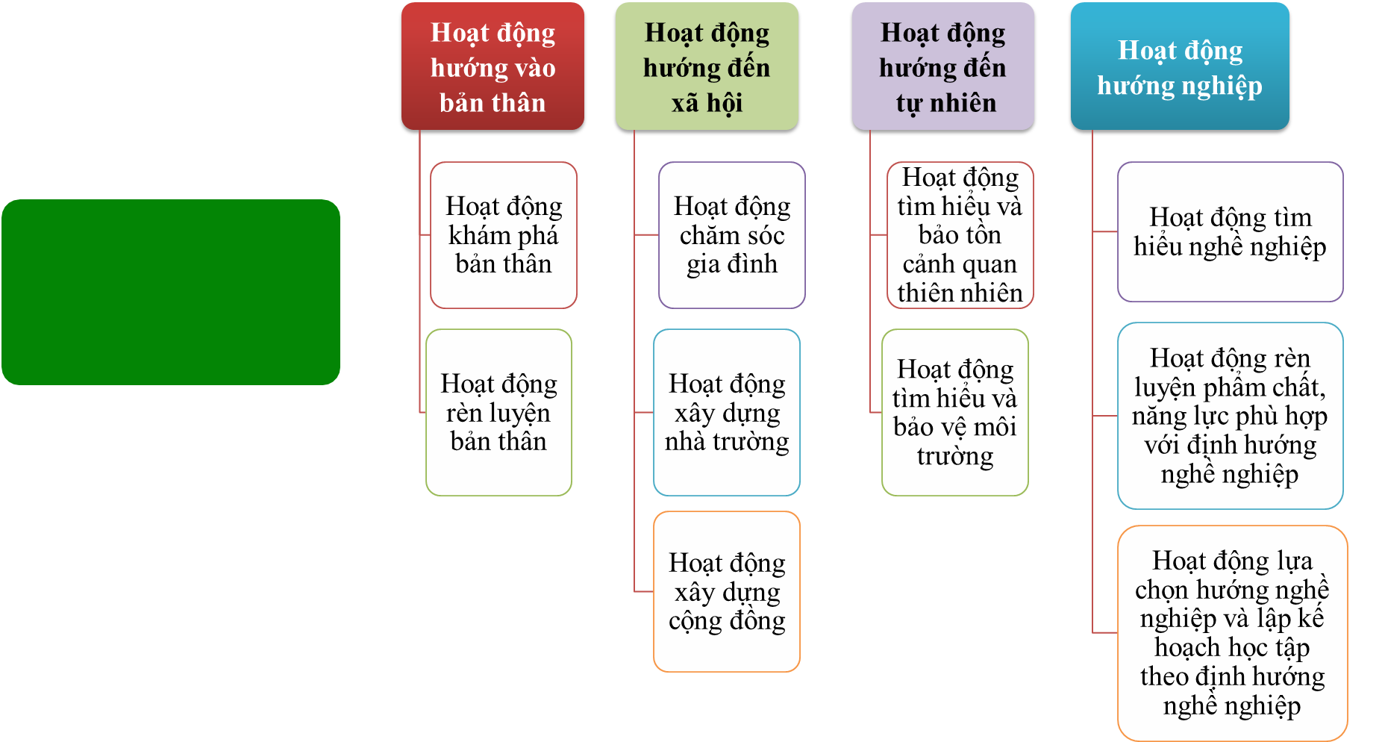
CÁC MẠCH NỘI DUNG TRONG CHƯƠNG TRÌNH
III. MẠCH
NỘI DUNG

Slide 10
So sánh Chương trình 2006 và Chương trình 2018
Hoạt động ngoài giờ lên lớp
Không có SGK,
Không có chương trình,
Không kiểm tra đánh giá
2006
Hoạt động trải nghiệm hướng nghiệp
HĐ giáo dục bắt buộc: có chương trình, SGK, có kiểm tra đánh giá
105 tiết. Các loại hình SH dưới cờ, SH lớp, GD theo chủ đề…
Từ mục tiêu (YCCĐ) quyết định hình thức tổ chức
3 tiết/tuần không cứng nhắc, và không chia với 3 loại hình/tuần
GVCN vẫn được hướng 4 tiết/tuần (TT28)
Lưu ý: xây dựng TKB với tên môn học/HĐTNHN chứ không xếp lọai hình hoạt động
2018
10

Slide 11

CÁC PHƯƠNG THỨC TỔ CHỨC HOẠT ĐỘNG TRẢI NGHIỆM, HƯỚNG NGHIỆP
PHƯƠNG THỨC KHÁM PHÁ
Thực địa, thực tế, Tham quan, Cắm trại,...
PHƯƠNG THỨC THỂ NGHIỆM, TƯƠNG TÁC
Diễn đàn, đóng kịch, Giao lưu, Hội thi, Trò chơi, Sân khấu hoá, ...
PHƯƠNG THỨC CỐNG HIẾN
Thực hành lao động; Hoạt động tình nguyện, nhân đạo,
tuyên truyền,...
PHƯƠNG THỨC NGHIÊN CỨU
Khảo sát, điều tra, Dự án nghiên cứu, sáng tạo công nghệ,
nghệ thuật, Hoạt động theo nhóm sở thích,...

Slide 12
Định hướng về hình thức tổ chức HĐTNHN tại khu vực nông thôn, miền núi, vùng khó khăn
Hình thức khám phá
Mục tiêu: Khơi dậy tính tò mò, chủ động, tư duy khám phá, giải quyết vấn đề.
Hình thức thể nghiệm – tương tác
Mục tiêu: Rèn kỹ năng xã hội, giao tiếp, làm việc nhóm, ứng xử.
Hoạt động: Tham quan làng nghề, di tích, cơ sở nghề, vườn quốc gia,...
Hoạt động: Sân khấu hóa, trò chơi mô phỏng, hội thi kỹ năng, tọa đàm chủ đề.
Chủ đề gợi ý: Bảo vệ môi trường, xung đột bạn bè, nghề nghiệp truyền thống,...
Hình thức cống hiến
Mục tiêu: Rèn tinh thần trách nhiệm, sẻ chia, đóng góp cộng đồng.
Hoạt động: Dọn vệ sinh, chăm sóc cây xanh, quyên góp, giúp người khó khăn, hỗ trợ sản xuất,...
Hình thức nghiên cứu
Mục tiêu: Kết nối tri thức học đường với tri thức bản địa, phát triển tư duy phản biện, sáng tạo.
Hoạt động: Khảo sát thực tế, tìm hiểu nghề truyền thống, thuốc nam, rác thải nhựa, truyện dân gian,...
Tổ chức: Nhóm học sinh quan sát, phỏng vấn, thu thập thông tin, trình bày kết quả qua báo cáo, sơ đồ, video,...
Tổ chức gắn với văn hóa địa phương như Làm hàng rào tre, món ăn dân tộc, công việc thủ công,...
Tổ chức: Báo cáo viết, mô hình, sơ đồ, thuyết trình nhóm,...

Slide 13
CV số: 5636/BGDĐT-GDTrH ngày 10/10/2023
a) Phân công giáo viên:
Phân công giáo viên bảo đảm sự phù hợp giữa năng lực và chuyên môn của giáo viên với nội dung hoạt động trải nghiệm, hướng nghiệp được đảm nhiệm; ưu tiên phân công giáo viên phụ trách theo từng chủ đề để thuận lợi trong việc xây dựng kế hoạch tổ chức thực hiện, hướng dẫn và đánh giá học sinh trong quá trình trải nghiệm theo yêu cầu cần đạt của chủ đề đó.

Slide 14
CV số: 5636/BGDĐT-GDTrH ngày 10/10/2023
b) Xây dựng kế hoạch giáo dục:
Kế hoạch tổ chức thực hiện hoạt động trải nghiệm, hướng nghiệp được xây dựng theo từng chủ đề; giáo viên được phân công đảm nhận chủ đề tổ chức cho học sinh tìm hiểu nội dung, phương pháp, hình thức hoạt động, tổ chức cho học sinh luyện tập, thực hành trải nghiệm theo yêu cầu của chương trình và tổ chức cho học sinh báo cáo, thảo luận, đánh giá về kết quả thực hiện.
Việc xây dựng thời khóa biểu bảo đảm sự linh hoạt (không bắt buộc phải chia đều số tiết/tuần, không bắt buộc thực hiện lần lượt các chủ đề theo trình tự trong sách giáo khoa) sao cho mỗi chủ đề được tổ chức thực hiện trong một khoảng thời gian phù hợp với kế hoạch của giáo viên trong thời gian đó.

Slide 15
CV số: 5636/BGDĐT-GDTrH ngày 10/10/2023
Giáo viên tổ chức cho học sinh tìm hiểu nội dung, phương pháp và hình thức trải nghiệm trước khi thực hiện hoạt động trải nghiệm theo yêu cầu cần đạt của chủ đề.
Đối với việc thực hiện hoạt động trải nghiệm, giáo viên tổ chức cho học sinh thực hành, rèn luyện và vận dụng theo nội dung, phương pháp, hình thức hoạt động đã được hướng dẫn với yêu cầu cụ thể về sản phẩm mà học sinh phải hoàn thành.
Quá trình trải nghiệm có thể là hoạt động của cá nhân, nhóm nhỏ hoặc nhóm lớn, ở các không gian khác nhau trong và ngoài lớp học, trong và ngoài nhà trường tùy theo nội dung và tính chất của hoạt động. Trong quá trình học sinh thực hành trải nghiệm, giáo viên đóng vai trò tổ chức, hướng dẫn, kiểm tra quá trình thực hiện của học sinh.

Slide 16
CV số: 5636/BGDĐT-GDTrH ngày 10/10/2023
Đối với đánh giá thường xuyên, giáo viên được phân công phụ trách chủ đề nào thực hiện đánh giá thường xuyên đối với chủ đề đó.
Hiệu trưởng phân công giáo viên chủ trì phụ trách Hoạt động trải nghiệm, hướng nghiệp ở mỗi lớp để phối hợp với các giáo viên được phân công tổ chức Hoạt động trải nghiệm, hướng nghiệp ở lớp đó thống nhất kết quả đánh giá thường xuyên, tổng hợp kết quả, ghi kết quả đánh giá vào sổ theo dõi, đánh giá học sinh và học bạ.
Nội dung đánh giá định kì được xây dựng phù hợp với nội dung và thời lượng thực hiện chương trình đến thời điểm đánh giá. Các giáo viên được phân công thống nhất về nội dung và yêu cầu đánh giá định kì, trong đó xác định cụ thể các tiêu chí đánh giá để đáp ứng yêu cầu cần đạt của chương trình; chú trọng đánh giá thông qua sản phẩm hoạt động trải nghiệm của học sinh.

Slide 17
XÂY DỰNG KẾ HOẠCH GIÁO DỤC HOẠT ĐỘNG TRẢI NGHIỆM HƯỚNG NGHIỆP NĂM HỌC (KẾ HOẠCH TỔ CHUYÊN MÔN)

Slide 18
Công văn số 5512/BGDĐT-GDTrH về việc xây dựng và tổ chức thực hiện kế hoạch giáo dục của nhà trường
Kế hoạch giáo dục
Nhà trường
1
Kế hoạch giáo dục
của tổ chuyên môn
2
Kế hoạch giáo dục
của giáo viên
3
Kế hoạch bài dạy/
KH giáo dục chủ đề
4

Slide 19
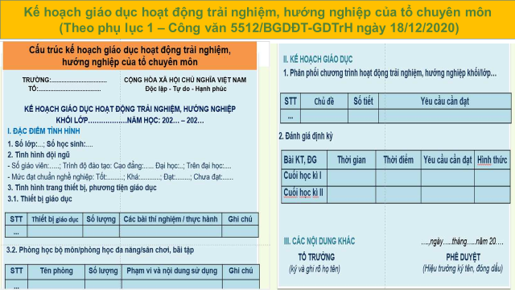
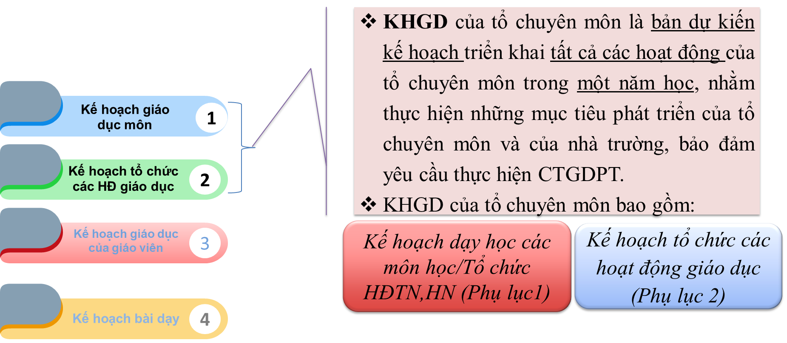
Phụ lục 1 - 5512

Slide 20
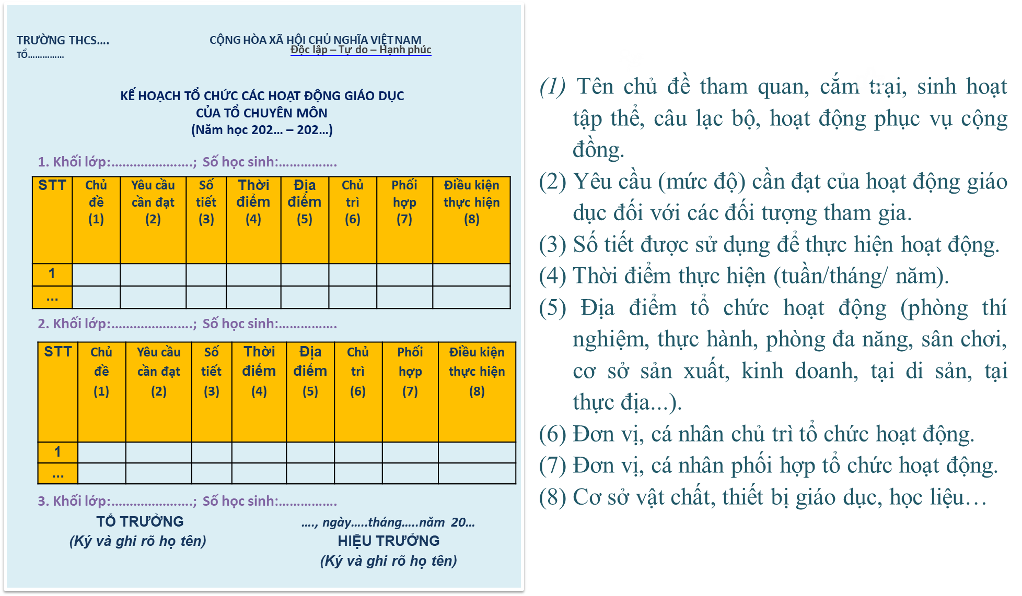
PL2 -5512

Slide 21
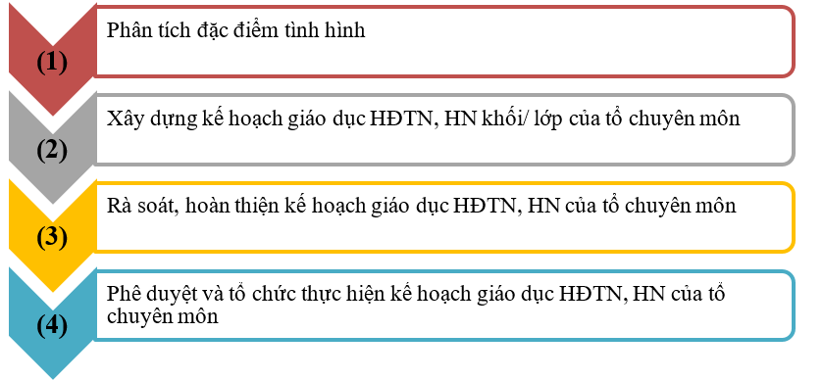
Cách thức xây dựng kế hoạch giáo dục
HĐTNHN của tổ chuyên môn

Slide 22
Phân tích kế hoạch giáo dục
Nhiệm vụ: Phân tích kế hoạch giáo dục HĐTN, HN năm học (KH minh hoạ).
Nội dung: Thảo luận theo nhóm để làm rõ nội dung của kế hoạch giáo dục HĐTN, HN năm học theo gợi ý sau:
Kế hoạch có cấu trúc như thế nào? thể hiện những nội dung gì? Tại sao?
Kế hoạch thể hiện các loại hình/các hình thức/quy mô tổ chức HĐTNHN như thế nào?
Đặc trưng của hoạt động vận dụng (tiếp nối) những yêu cầu cần đạt trong chương trình HĐTN, HN được thể hiện như thế nào?
Kế hoạch được phân phối thời gian như thế nào?
Kế hoạch có đảm bảo tính khả thi và có phù hợp trong thực tiễn không? Việc phân công giáo viên nên thực hiện như thế nào cho phù hợp?
Việc đánh giá kết quả giáo dục HĐTN HN năm học được thể hiện trong kế hoạch như thế nào? (Thời gian, thời lượng, yêu cầu đánh giá, hình thức/ phương pháp đánh giá)
Những điều thầy cô mong muốn thay đổi trong kế hoạch là gì?
3. Sản phẩm: Sơ đồ tư duy trên giấy
4. Thời gian: 20 phút
5. Báo cáo:

Slide 23
XÂY DỰNG KẾ HOẠCH GIÁO DỤC HOẠT ĐỘNG TRẢI NGHIỆM HƯỚNG NGHIỆP
CHỦ ĐỀ

Slide 24
Quan niệm về kế hoạch tổ chức HĐTNHN chủ đề
Kế hoạch tổ chức HĐTN, HN chủ đề là bản thiết kế chi tiết các thành tố hoạt động của thầy và trò nhằm thực hiện tốt các mục tiêu giáo dục chủ đề đã đề ra. Các thành tố cơ bản của KHGD chủ đề bao gồm: Mục tiêu giáo dục; nội dung giáo dục; phương pháp, phương tiện giáo dục; đánh giá kết quả giáo dục; tiến trình hoạt động của thầy và trò.

Slide 25
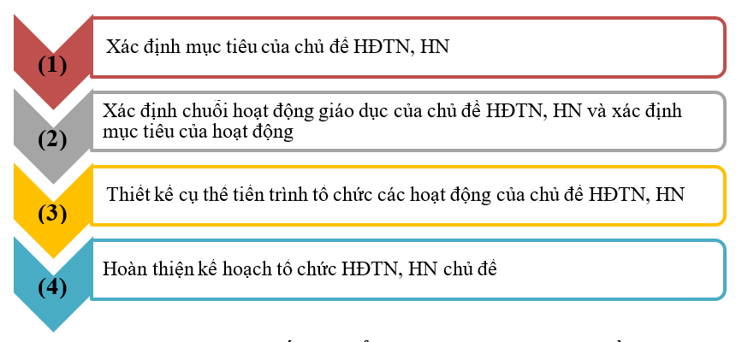
Quy trình xây dựng kế hoạch tổ chức HĐTN, HN theo chủ đề

Slide 26
Cấu trúc kế hoạch tổ chức HĐTNHN chủ đề
Trường: ………………………. Họ và tên giáo viên
Tổ: ………………………………. ……………..…………….
Ngày: ……………………………
TÊN CHỦ ĐỀ: ………………………
LOẠI HÌNH TỔ CHỨC:……………..; LỚP ………………..
(Thời gian: ……...............tiết)
I. MỤC TIÊU
1. Về năng lực
2. Về phẩm chất
II. THIẾT BỊ GIÁO DỤC VÀ HỌC LIỆU
III. TIẾN TRÌNH GIÁO DỤC
Hoạt động 1. Nhận diện/ khám phá
Hoạt động 2. Kết nối kinh nghiệm
Hoạt động 3. Luyện tập/ thực hành
Hoạt động 4. Vận dụng/ mở rộng
IV. PHỤ LỤC (Thông tin về nội dung giáo dục chủ đề (nếu có); Phiếu học tập (nếu có); Công cụ đánh giá)

Slide 27
Bước 1. Xác định mục tiêu chủ đề HĐTN, HN
Yêu cầu viết mục tiêu
- Về năng lực: Nêu cụ thể yêu cầu HS làm được gì (biểu hiện cụ thể của năng lực chung và năng lực đặc thù của chương trình HĐTN, HN).
- Về phẩm chất chung: Ghi rõ theo các chỉ số thành phần của phẩm chất chung được quy định trong CT GDPT 2018.

Slide 28
CHỦ ĐỀ: TỰ TẠO ĐỘNG LỰC VÀ ỨNG PHÓ VỚI ÁP LỰC TRONG CUỘC SỐNG
I. MỤC TIÊU
1. Yêu cầu cần đạt
- Khám phá được khả năng thích nghi của bản thân trước những thay đổi trong cuộc sống.
- Ứng phó được với căng thẳng trong học tập và áp lực cuộc sống.Biết cách tạo động lực cho bản thân để thực hiện hoạt động hiệu quả.
2. Năng lực
Năng lực tự chủ – tự học: Biết điều chỉnh cảm xúc, hành vi khi đối mặt áp lực.
Năng lực giao tiếp – hợp tác: Biết chia sẻ, tìm kiếm sự hỗ trợ khi cần thiết.Năng lực thích ứng: Tự tin vượt qua khó khăn, điều chỉnh bản thân linh hoạt.
Năng lực giải quyết vấn đề: Xác định nguyên nhân gây áp lực, tìm giải pháp và tạo động lực cá nhân..
3. Phẩm chất
Tự giác: Có ý thức rèn luyện bản thân, vượt qua thử thách học tập và cuộc sống.
Trách nhiệm: Biết tự điều chỉnh hành vi, thực hiện kế hoạch phù hợp.
Tôn trọng: Tôn trọng bản thân và người khác trong quá trình trải nghiệm và ứng phó áp lực.

Slide 29
TỰ TẠO ĐỘNG LỰC VÀ ỨNG PHÓ VỚI ÁP LỰC TRONG CUỘC SỐNG
Phân loại hoạt động | Hoạt động | Thời lượng (tiết) | Mục tiêu chính | Sản phẩm dự kiến | Hình thức tổ chức
Hoạt động 1: Nhận diện/ khám phá | 1. Giới thiệu chủ đề, phương pháp và sản phẩm | 1 | HS hiểu chủ đề, phương pháp, hình thức và sản phẩm cần hoàn thành | Phiếu nội dung trọng tâm, ghi chú phương pháp (sơ đồ tư duy, mô hình) | Thảo luận nhóm, ghi phiếu, trình bày sơ đồ, chia sẻ cảm xúc
Hoạt động 2: Kết nối kinh nghiệm | 2. Phân tích tình huống thực tế về áp lực và động lực | 3 | HS nhận diện áp lực, phân tích nguyên nhân – biểu hiện – hậu quả | Phiếu phân tích tình huống, cảm xúc cá nhân, giải pháp nhóm | Phân tích nhóm, trình bày tình huống, thảo luận liên hệ thực tế
Hoạt động 3: Luyện tập/ thực hành | 3. Thực hành ứng phó với áp lực - 'Đối mặt áp lực' | 4 | HS rèn kỹ năng kiểm soát cảm xúc, chọn giải pháp phù hợp khi gặp áp lực | Phiếu tình huống, ghi chú cảm xúc, nhật ký trải nghiệm, kế hoạch cá nhân | Đóng vai, thảo luận nhóm, viết phiếu cảm xúc, nhật ký, kế hoạch
Hoạt động 3: Luyện tập/ thực hành | 4. Lập kế hoạch tạo động lực cá nhân | 4 | HS lập kế hoạch cá nhân cụ thể, rõ ràng, khả thi để tạo động lực | Bản kế hoạch hành động cá nhân gồm mục tiêu – giải pháp – tiến trình – cam kết | Làm việc cá nhân + thảo luận nhóm, trình bày trước lớp
Hoạt động 4: Vận dụng/ mở rộng | 5. Trình bày sản phẩm, rút ra bài học | 3 | HS trình bày sản phẩm, chia sẻ cảm xúc và bài học kinh nghiệm | Bản thu hoạch, kế hoạch cá nhân hoàn chỉnh, thuyết trình/phiếu tự đánh giá | Trình bày cá nhân/nhóm, phản hồi, đánh giá chéo, viết thu hoạch
Yêu cầu cần đạt
Khám phá được khả năng thích nghi của bản thân với sự thay đổi trong một số tình huống trong cuộc sống.
Ứng phó được với những căng thẳng trong quá trình học tập và trước các áp lực của cuộc sống.
Biết cách tạo động lực cho bản thân để thực hiện hoạt động.

Slide 30
Tiến trình giáo dục
III. TIẾN TRÌNH GIÁO DỤC
Hoạt động 1. Nhận diện/ khám phá
Hoạt động 2. Kết nối kinh nghiệm
Hoạt động 3. Luyện tập/ thực hành
Hoạt động 4. Vận dụng/ mở rộng
a) Mục tiêu hoạt động
b) Nội dung hoạt động
c) Sản phẩm học tập
d) Tổ chức thực hiện
Chuyển giao nhiệm vụ
Thực hiện nhiệm vụ
Báo cáo kết quả, thảo luận
Kết luận

Slide 31
Tiêu chí lựa chọn phương pháp
1. PP đã lựa chọn có giúp thực hiện được mục tiêu GD/ YCCĐ về PC và NL không?
2. PP đã lựa chọn có đáp ứng việc thực hiện mạch nội dung, mạch hoạt động, loại hình tổ chức hoạt động không?
3. PP đã lựa chọn có phù hợp với đặc điểm HS không?
4. PP đã lựa chọn có phù hợp với năng lực tổ chức của GV không?
5. PP đã lựa chọn có phù hợp với các điều kiện không gian, thời gian, phương tiện tổ chức không?

Slide 32
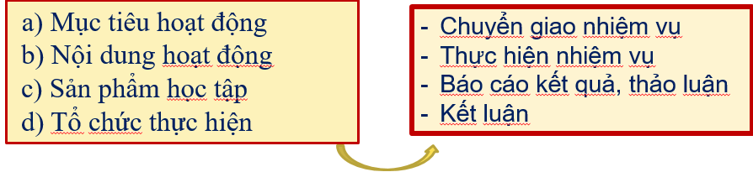
Bước 3. Thiết kế cụ thể tiến trình tổ chức các HĐTN, HN
Xác định mục tiêu của hoạt động
- Xác định cụ thể các hoạt động sẽ tổ chức từ chuỗi hoạt động
- Xác định mục tiêu của các hoạt động
Định hướng hình thức/phương pháp GD, phương án đánh giá
Xác định thời lượng thực hiện

Slide 33
Ví dụ
b. Nội dung hoạt động:
HS tự đánh giá lại bản thân, xác định rõ mục tiêu mà mình muốn đạt được trong học tập hoặc cuộc sống và phân tích các yếu tố giúp bản thân duy trì động lực như: người truyền cảm hứng, thói quen tích cực, môi trường học tập hiệu quả hoặc sự hỗ trợ từ bạn bè, thầy cô.
HS lập một bản kế hoạch hành động chi tiết, gồm các phần: mục tiêu cụ thể, giải pháp tạo động lực, tiến trình thực hiện, người hỗ trợ (nếu cần) và cam kết thực hiện kế hoạch.
Ví dụ minh họa:
Mục tiêu: Đạt điểm 8 trở lên môn Toán trong học kỳ 1.
Biện pháp: Học bài ngay sau mỗi tiết học, luyện tập 5 bài toán mỗi ngày, tham khảo ý kiến bạn học giỏi Toán, nhờ thầy cô hỗ trợ khi cần.
Lộ trình thực hiện: Mỗi ngày 1 giờ luyện tập Toán; hàng tuần tổng kết lại kết quả học tập.
Cam kết: Thực hiện nghiêm túc, không bỏ dở giữa chừng.
c. Dự kiến sản phẩm của học sinh:
Mỗi học sinh sẽ hoàn thành bản kế hoạch hành động “Tạo động lực cá nhân” gồm:
Mục tiêu cụ thể, rõ ràng, phù hợp với bản thân.
Các biện pháp, giải pháp tạo động lực cá nhân thiết thực, khả thi.
Kế hoạch thực hiện chi tiết về thời gian, tiến trình.
Cam kết cá nhân về việc thực hiện kế hoạch.
d. Tổ chức hoạt động:
Chuyển giao nhiệm vụ:
Giáo viên giới thiệu mục tiêu, yêu cầu của hoạt động, hướng dẫn cách xây dựng bản kế hoạch chi tiết, đồng thời nêu một số ví dụ minh họa dễ hiểu để học sinh hình dung.
Thực hiện nhiệm vụ:
Học sinh làm việc cá nhân, lập kế hoạch dựa trên nội dung đã hướng dẫn. Học sinh có thể thảo luận nhóm nhỏ để trao đổi thêm về các ý tưởng, cách lập kế hoạch phù hợp.
Báo cáo kết quả và thảo luận:
Một số học sinh tình nguyện hoặc do giáo viên chỉ định sẽ trình bày bản kế hoạch trước lớp. Giáo viên và các bạn góp ý, nhận xét, từ đó điều chỉnh, bổ sung để kế hoạch khả thi hơn.
Đánh giá kết quả thực hiện nhiệm vụ:
Giáo viên đánh giá qua sản phẩm bản kế hoạch cá nhân, đồng thời khuyến khích học sinh tự đánh giá và đánh giá chéo lẫn nhau trong nhóm, nhằm rèn luyện kỹ năng phản hồi tích cực.
HOẠT ĐỘNG 4: LẬP KẾ HOẠCH HÀNH ĐỘNG “TẠO ĐỘNG LỰC CÁ NHÂN” (4 tiết)
a.Mục tiêu:
Học sinh biết cách lập kế hoạch cá nhân cụ thể, xác định mục tiêu phù hợp với bản thân trong học tập, rèn luyện hoặc cuộc sống. Học sinh sẽ học cách phân tích các yếu tố giúp tạo động lực, đồng thời đưa ra giải pháp và lộ trình hành động rõ ràng, khả thi. Qua đó, học sinh hình thành thói quen tự giác, tinh thần trách nhiệm và kỹ năng tự chủ, giải quyết vấn đề.

Slide 34
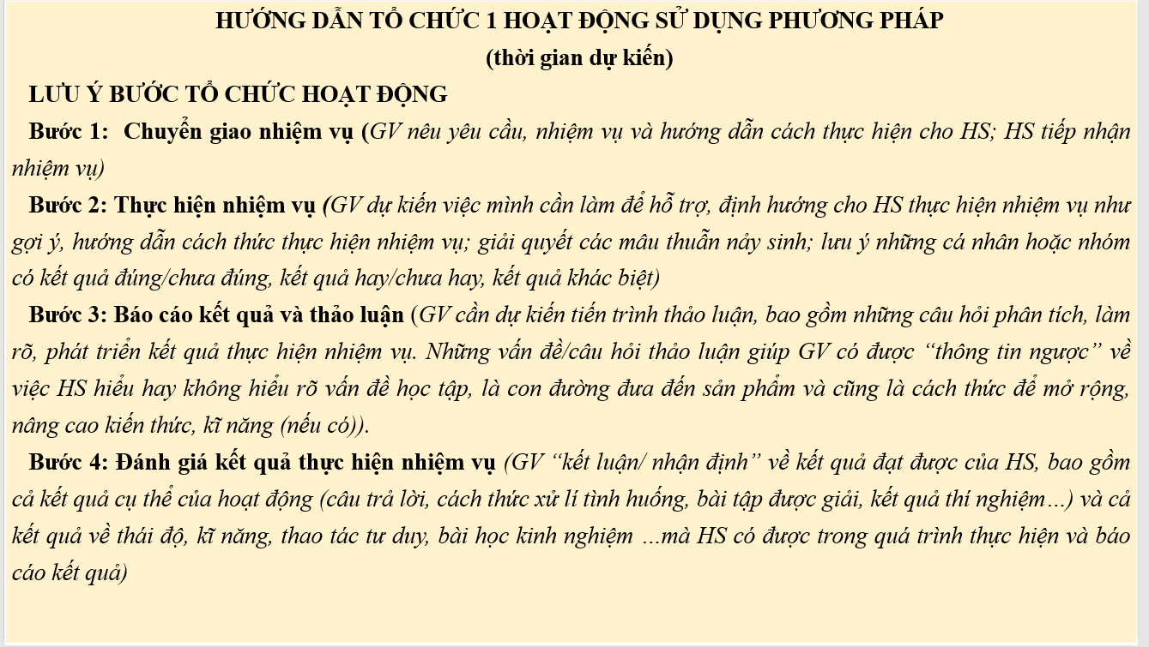

Slide 35
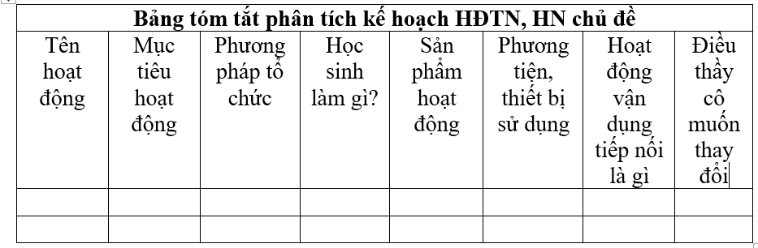
Nhiệm vụ: Phân tích kế hoạch tổ chức HĐTN, HN chủ đề (KH minh họa
Nội dung: Thảo luận theo nhóm để làm rõ nội dung của kế hoạch giáo dục HĐTN, HN theo gợi ý sau:
3. Sản phẩm: Bảng tóm tắt phân tích KH tổ chức HĐTN, HN trên máy tính
4. Thời gian: 20 phút
5. Báo cáo, trao đổi:

Slide 36
HƯỚNG DẪN
TỔ CHỨC KIỂM TRA, ĐÁNH GIÁ

Slide 37
Hình thức đánh giá HĐTNHN
Thông tư 22/2021/TT-BGDĐT về đánh giá học sinh THCS, THPT
Đánh giá bằng nhận xét đối với các môn học: Giáo dục thể chất, Nghệ thuật, Âm nhạc, Mĩ thuật, Nội dung giáo dục của địa phương, Hoạt động trải nghiệm, hướng nghiệp; kết quả học tập theo môn học được đánh giá bằng nhận xét theo 01 (một) trong 02 (hai) mức: Đạt, Chưa đạt.

Slide 38
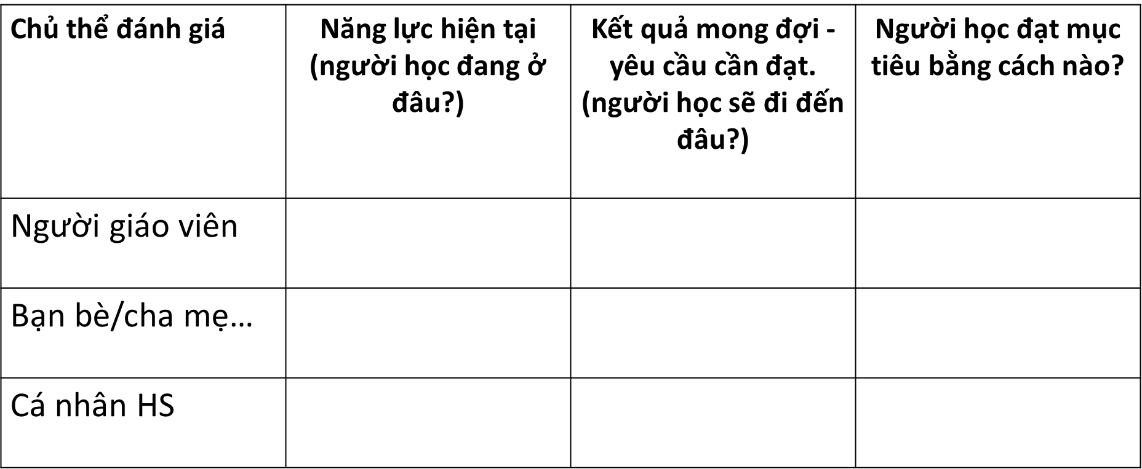
Đánh giá vì sự tiến bộ của học sinh

Slide 39
Hình thức đánh giá
Đánh giá bằng nhận xét
a) Giáo viên dùng hình thức nói hoặc viết để nhận xét việc thực hiện nhiệm vụ rèn luyện và học tập của học sinh; nhận xét sự tiến bộ, ưu điểm nổi bật, hạn chế chủ yếu của học sinh trong quá trình rèn luyện và học tập; đánh giá kết quả rèn luyện và học tập của học sinh.
b) Học sinh dùng hình thức nói hoặc viết để tự nhận xét về việc thực hiện nhiệm vụ rèn luyện và học tập, sự tiến bộ, ưu điểm nổi bật, hạn chế chủ yếu của bản thân.
c) Cha mẹ học sinh, cơ quan, tổ chức, cá nhân có tham gia vào quá trình giáo dục học sinh cung cấp thông tin phản hồi về việc thực hiện nhiệm vụ rèn luyện và học tập của học sinh.
d) Đánh giá bằng nhận xét kết quả rèn luyện và học tập của học sinh được sử dụng trong đánh giá thường xuyên, đánh giá định kì thông qua các hình thức kiểm tra, đánh giá việc thực hiện nhiệm vụ rèn luyện và học tập của học sinh phù hợp với đặc thù của môn học

Slide 40
Yêu cầu đánh giá
Yêu cầu đánh giá
1. Đánh giá căn cứ vào yêu cầu cần đạt được quy định trong Chương trình giáo dục phổ thông.
2. Đánh giá bảo đảm tính chính xác, toàn diện, công bằng, trung thực và khách quan.
3. Đánh giá bằng nhiều phương pháp, hình thức, kĩ thuật và công cụ khác nhau; kết hợp giữa đánh giá thường xuyên và đánh giá định kì.
4. Đánh giá vì sự tiến bộ của học sinh; coi trọng việc động viên, khuyến khích sự cố gắng trong rèn luyện và học tập của học sinh; không so sánh học sinh với nhau.

Slide 41
Thông tư 22/2021/TT-BGDĐT về đánh giá học sinh THCS, THPT
Điều 6. Đánh giá thường xuyên
- Đánh giá thường xuyên được thực hiện thông qua: hỏi - đáp, viết, thuyết trình, thực hành, thí nghiệm, sản phẩm học tập.
- Đối với môn học đánh giá bằng nhận xét (không bao gồm cụm chuyên đề học tập): mỗi học kì chọn 02 (hai) lần.
Điều 7. Đánh giá định kì
1. Đánh giá định kì (không thực hiện đối với cụm chuyên đề học tập), gồm đánh giá giữa kì và đánh giá cuối kì, được thực hiện thông qua: bài kiểm tra (trên giấy hoặc trên máy tính), bài thực hành, dự án học tập.
- Đối với bài kiểm tra (trên giấy hoặc trên máy tính) đánh giá bằng nhận xét, bài thực hành, dự án học tập, phải có hướng dẫn và tiêu chí đánh giá theo yêu cầu cần đạt của môn học được quy định trong Chương trình giáo dục phổ thông trước khi thực hiện.

Slide 42
Công văn 5636/BGDĐT-GDTrH: về xây dựng kế hoạch dạy học Hoạt động trải nghiệm, hướng nghiệp
Đối với đánh giá thường xuyên, giáo viên được phân công phụ trách chủ đề nào thực hiện đánh giá thường xuyên đối với chủ đề đó. Hiệu trưởng phân công giáo viên chủ trì phụ trách Hoạt động trải nghiệm, hướng nghiệp ở mỗi lớp để phối hợp với các giáo viên được phân công tổ chức Hoạt động trải nghiệm, hướng nghiệp ở lớp đó thống nhất kết quả đánh giá thường xuyên, tổng hợp kết quả, ghi kết quả đánh giá vào sổ theo dõi, đánh giá học sinh và học bạ.
Nội dung đánh giá định kì được xây dựng phù hợp với nội dung và thời lượng thực hiện chương trình đến thời điểm đánh giá. Các giáo viên được phân công thống nhất về nội dung và yêu cầu đánh giá định kì, trong đó xác định cụ thể các tiêu chí đánh giá để đáp ứng yêu cầu cần đạt của chương trình; chú trọng đánh giá thông qua sản phẩm hoạt động trải nghiệm của học sinh.

Slide 43
Chương trình HĐTNHN: mức độ năng lực
Mức độ | Động từ mô tả mức độ
Biết | Kể được (những việc làm tốt,...); nêu/nói được (những hành động an toàn, mục tiêu lao động an toàn,...); nhận biết được (những việc nên làm,...); nhận diện được (nguy hiểm, sở thích của bản thân,...); tôn trọng (người khác, sự khác biệt,...); có ý thức (giữ vệ sinh chung,...); tìm hiểu được (thu nhập của người thân, công việc của bố mẹ,...); biết cách làm (tìm kiếm sự hỗ trợ,...).
Hiểu | Trình bày được (ước mơ nghề nghiệp,...); mô tả được (hình ảnh bản thân, đức tính, vẻ đẹp thiên nhiên,...); giới thiệu được (vẻ đẹp quê em, nhân vật và sự kiện,...); chỉ ra được (ý nghĩa của hoạt động, tác động của biến đổi khí hậu,...); phân tích được (điểm mạnh, điểm yếu, thông tin nghề nghiệp,...); đánh giá được (giá trị xã hội, hiệu quả hoạt động,...); nhận xét được (sự tiến bộ của bản thân, giá trị của cá nhân,...).
Vận dụng | xác định được (nghề, nhóm nghề,...); khảo sát được (nhu cầu, hứng thú,...); vận động được (người thân tham gia bảo vệ môi trường,...); đề xuất được (phương án giải quyết vấn đề, việc hợp tác,...); đưa ra được (ý kiến giải quyết vấn đề,...); thực hiện được (việc chăm sóc bản thân,...); làm quen được (với bạn mới, hàng xóm,...); thuyết trình được; lên kế hoạch (truyền thông trong cộng đồng,...); rèn luyện được (một số đức tính, thói quen,...); làm được (công việc tự phục vụ,...); thể hiện được (cảm xúc, sự đồng cảm, hành vi văn hoá,...); biết làm (sử dụng công cụ lao động an toàn, chăm sóc sức khoẻ,...); thiết lập được (quan hệ,...); xây dựng được (quan hệ, tình bạn, chiến dịch truyền thông,...); tổ chức được (sự kiện, buổi lao động,...); ứng phó được (với căng thẳng, thiên tai,...).

Slide 44
II. Quy trình xây dựng công cụ đánh giá
Xác định mục tiêu và yêu cầu cần đạt trong đánh giá
Xác định nội dung đánh giá
Lựa chọn phương pháp và công cụ đánh giá
Thiết kế và xây dựng công cụ đánh giá, tiêu chí đánh giá

Slide 45
Bước 2: Xác định nội dung đánh giá
Mặt đánh giá | YCCĐ | Nội dung đánh giá
Năng lực trong CTGDPT | Trình bày được xu hướng phát triển nghề nghiệp trong xã hội hiện đại. Chỉ ra được những phẩm chất và năng lực cần có của người lao động trong xã hội hiện đại Tìm hiểu tính chuyên nghiệp trong công việc, đảm bảo yêu cầu về an toàn và sức khoẻ nghề nghiệp. Phân tích được những thông tin cơ bản về thị trường lao động, nhu cầu sử dụng của thị trường lao động | Nội dung: - Xu hướng phát triển nghề nghiệp trong xã hội hiện đại. Những phẩm chất và năng lực cần có của người lao động trong xã hội hiện đại Tính chuyên nghiệp trong công việc, đảm bảo yêu cầu về an toàn và sức khoẻ nghề nghiệp. Những thông tin cơ bản về thị trường lao động, nhu cầu sử dụng của thị trường lao động
Quá trình tham gia hoạt động của HS | - HS tích cực tham gia các hoạt động do GV tổ chức - HS hợp tác, phối hợp với các bạn khi thực hiện hoạt động chung - HS chủ động, tự giác tham gia | Đánh giá nội dung: - Số lần tham gia các hoạt động - Mức độ tích cực khi tham gia hoạt động - Mức độ hợp tác với các bạn khi thực hiện nhiệm vụ chung

Slide 46
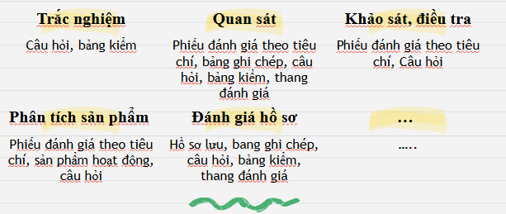
Bước 3. Lựa chọn phương pháp và công cụ

Slide 47
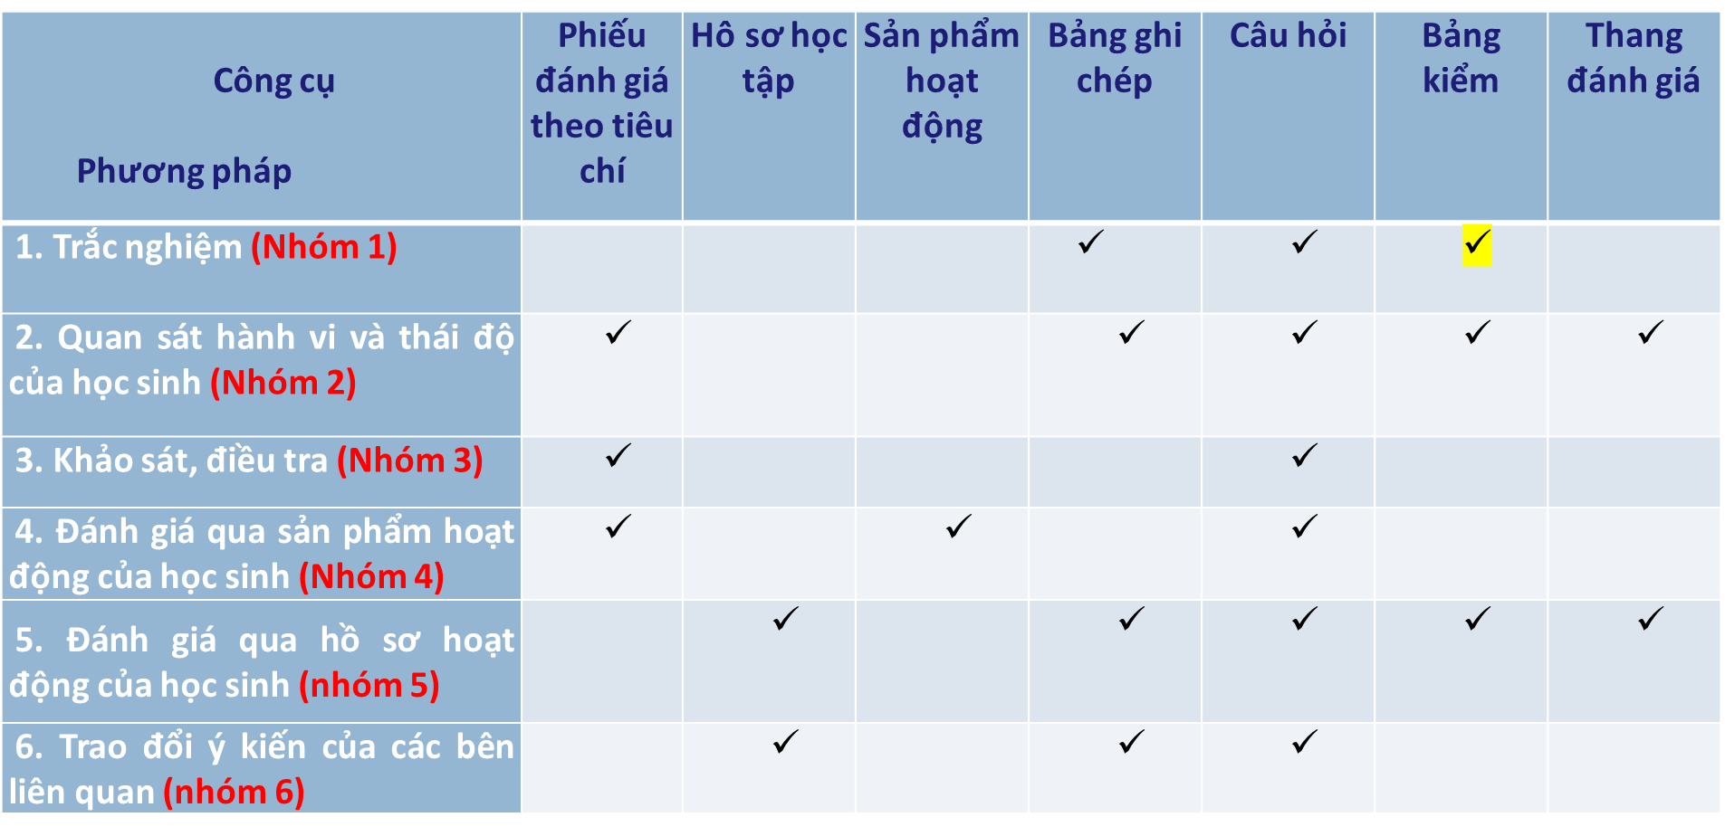
Một số công cụ đánh giá HĐTNHN

Slide 48
Bước 3. Lựa chọn phương pháp và công cụ
Việc lựa chọn các phương pháp, công cụ đánh giá cần lựa chọn dựa trên các tiêu chí như sau:
- Phương pháp, công cụ đó có giúp đánh giá được mục tiêu, yêu cầu cần đạt được xác định không?
- Phương pháp, công cụ đó có đánh giá được năng lực của HS không? Có phù hợp với đặc trưng của HĐTN, HN không?
- Phương pháp, công cụ đó có phù hợp với hình thức đánh giá xác định không?
- Phương pháp đó có phù hợp với đặc điểm học sinh không?

Slide 49
Bước 4. Thiết kế và xây dựng công cụ đánh giá
QUY TRÌNH THIẾT KẾ BẢNG KIỂM
Phân tích yêu cầu cần đạt của HĐTN, HN và xác định các nội dung đánh giá
Phân tích quá trình thực hiện nhiệm vụ hoặc hoàn thành sản phẩm của HS thành các yếu tố cấu thành từ YCCĐ và nội dung đánh giá
Trình bày các biểu hiện/ đặc điểm theo một trình tự và đánh giá mức độ xuất hiện hay không xuất hiện của biểu hiện/ đặc điểm đó

Slide 50
HỒ SƠ HỌC TẬP
Hồ sơ học tập là tập tài liệu về các sản phẩm được lựa chọn một cách có chủ đích của người học trong quá trình học tập HĐTN, HN, được sắp xếp có hệ thống và theo một trình tự nhất định.
Những sản phẩm có thể lưu trữ trong hồ sơ học tập gồm:
  Các bài làm, bài báo cáo, ghi chép ngắn, phiếu học tập, sơ đồ, các sáng chế… của cá nhân HS.
  Các báo cáo, bài tập, nhận xét, bản kế hoạch, tập san, mô hình, kết quả trải nghiệm… được làm theo nhóm.
  Các hình ảnh, âm thanh như: ảnh chụp, băng ghi âm, đoạn video, tranh vẽ, chương trình/phần mềm máy tính v.v…

Slide 51
Ví dụ về thang đo dạng số
  Hướng dẫn: Hãy chỉ ra mức độ mà học sinh tham gia vào buổi thảo luận chung của lớp bằng cách khoanh tròn vào những con số tương ứng.
  Trong đó 5 – Giỏi, 4 – Trên trung bình, 3 – Trung bình,
  2 – Dưới trung bình, 1 – Không đạt yêu cầu.
  Học sinh tham gia thảo luận ở mức độ nào?
  1 2 3 4 5

Slide 52
III. BẢNG XÁC ĐỊNH CÔNG CỤ ĐÁNH GIÁ VÀ TIÊU CHÍ THEO NỘI DUNG
HOẠT ĐỘNG HƯỚNG VÀO BẢN THÂN
KHÁM PHÁ BẢN THÂN
RÈN LUYỆN BẢN THÂN
Phương pháp: QUAN SÁT
1. Phiếu quan sát
2. Bảng ghi chép
3. Phiếu đánh giá theo tiêu chí
4. Bảng kiểm
5. Thang đo.
Phương pháp: ĐÁNH GIÁ SẢN PHẨM HĐ; ĐÁNH GIÁ HỒ SƠ HĐ
1. Bảng đánh giá theo tiêu chí
2. Thang đo
3. Phiếu quan sát
4. Bảng ghi chép
5. Bảng kiểm
6. Thang đo.

Slide 53
III. BẢNG XÁC ĐỊNH CÔNG CỤ ĐÁNH GIÁ VÀ TIÊU CHÍ THEO NỘI DUNG
Lựa chọn 1 mạch nội dung, xác định yêu cầu cần đạt từ đó xác định phương pháp, công cụ và minh chứng cần có để đánh giá

Slide 54
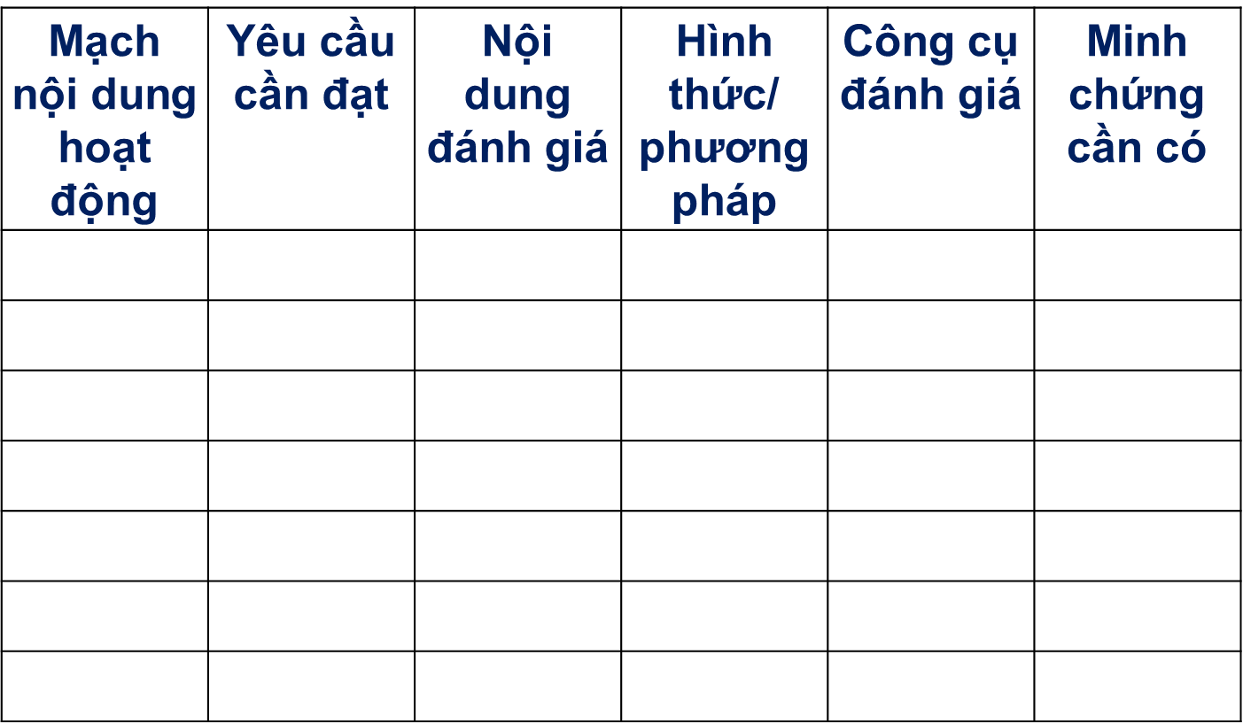
III. BẢNG XÁC ĐỊNH CÔNG CỤ ĐÁNH GIÁ VÀ TIÊU CHÍ THEO NỘI DUNG

Slide 55
TRÂN TRỌNG CẢM ƠN!

